Slide 1
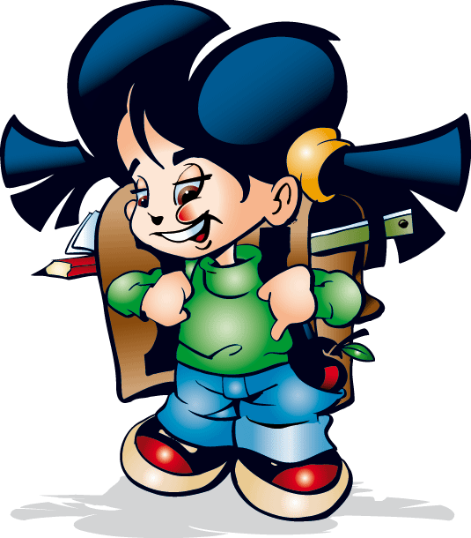
Уроки інтегрованого курсу «Мистецтво», 5 клас (образотворче мистецтво)
Урок № 24. Наймолодша муза. Художник у кіно. Як створюється мультик.
Практичне завдання: створення сценарію та малювання «розкадровки» про шкільне життя.

Slide 2
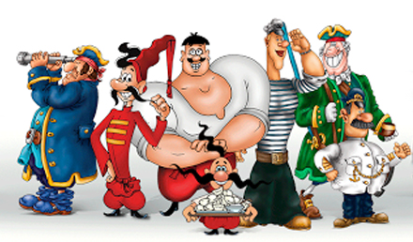
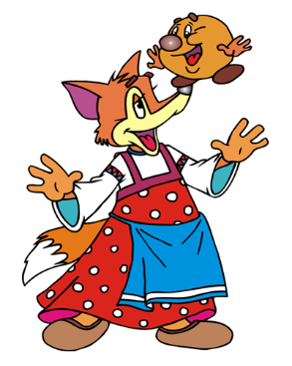
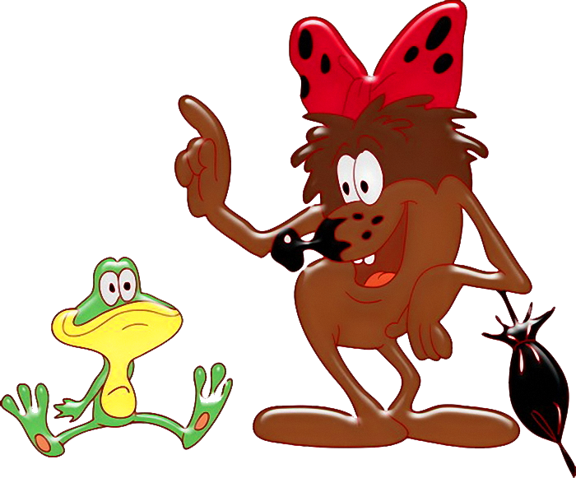
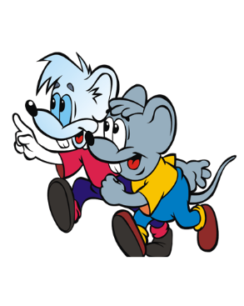
Гра «Хто більше»
Перед учнями зображення відомих світових мультперсонажів, необхідно відібрати і назвати героїв українських мультфільмів.

Slide 3
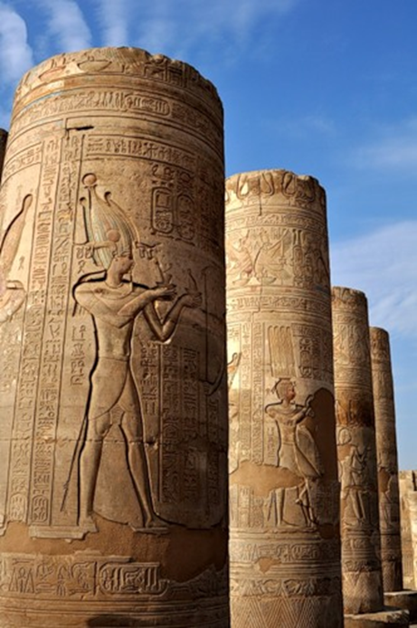
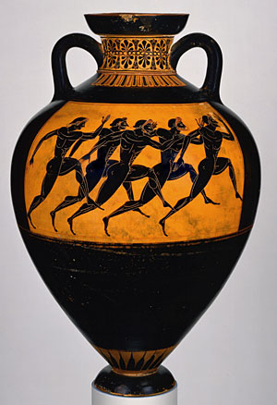
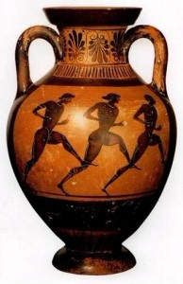
Історія розвитку мультиплікації
Легенди розповідають про те, що єгипетські художники малювали на стінах храму ряд зображень бога, розділених колонами храму. Коли правитель швидко їхав у своїй колісниці повз храм, він бачив швидку зміну послідовних зображень і йому здавалося, що бог ожив і вітає його помахом руки.
Давньогрецькі майстри ніби кадр за кадром зображали своїх спортсменів на вазах, відтворюючи моменти Олімпійських змагань.

Slide 4
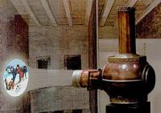
Вчені доводять, в первісні часи люди оживляли настінні печерні малюнки за допомогою мерехтіння вогнища в темній печері, тому і малювали тварин з багатьма кінцівками ― це допомагало «оживити» зображення
У середині XIX століття з'явився стробоскоп ‒ іграшка, яка забавляла малих і дорослих ‒ паперовий барабан, що обертався з прорізаними віконцями. Навпроти кожного віконця є зображення, одне із ряду послідовних. Коли барабан обертається, зображення швидко змінювалося, і малюнок ніби оживав.

Slide 5
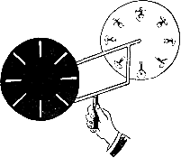
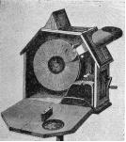
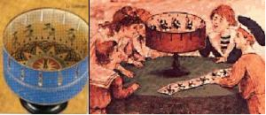
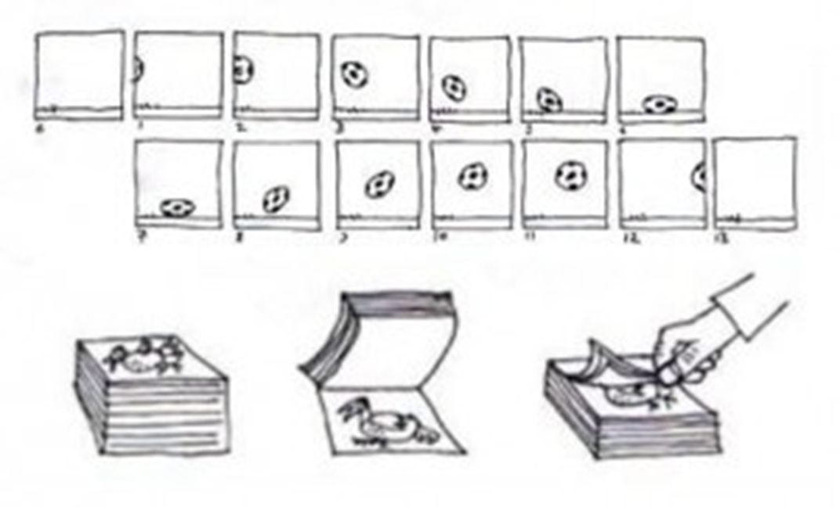
Машини «оживлення» зображення
фенакістископ
мутоскоп
зоотроп

Slide 6
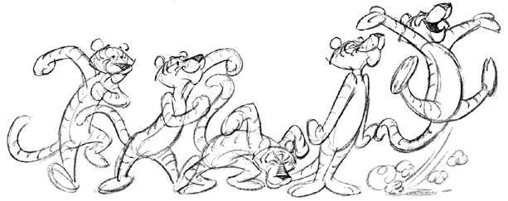
«Мультиплікація» походить від латинського multiplikatio ‒ множення, це особливий вид кінознімання, який використовує велику кількість малюнків (послідовних зображень), фотографій скульптурних зображень (ляльок)

Slide 7
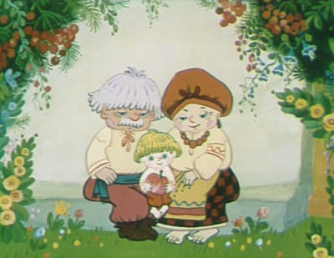
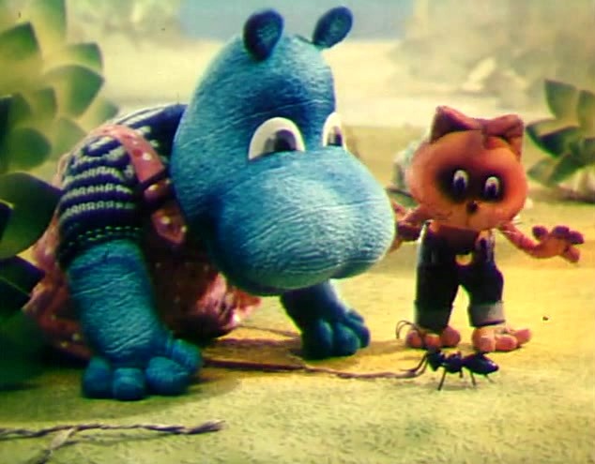
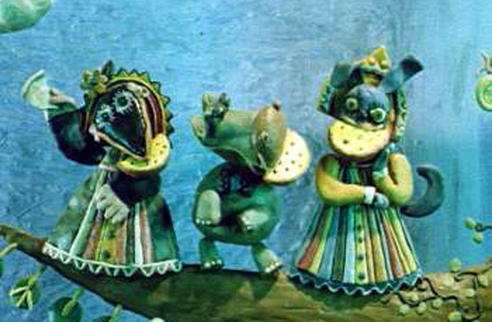
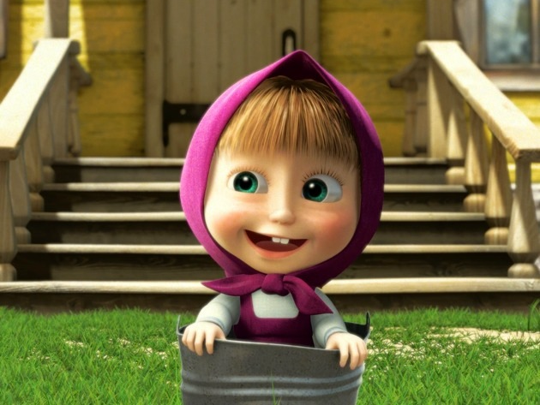
Види мультфільмів:
мальовані,
об'ємні
(матеріальні),
пластилінові,
комп’ютерні

Slide 8
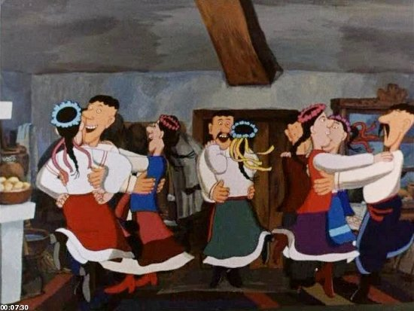
Історія розвитку української мультиплікації
«Що ми знаєм назубок навіть краще, ніж урок? — Мультики!». Справді, дітям будь-якого віку дуже подобається дивитися мультфільми. Але і дорослим також.
Чому? Тому що під час їх перегляду всі отримують задоволення, піднімається настрій. Прекрасні мультфільми для дітей створюють українські аніматори. Тож ознайомимося з їхньою творчістю, яка приносить багато радості юним глядачам.

Slide 9
ЗАРОДЖЕННЯ УКРАЇНСЬКОГО МУЛЬТИПЛІКАЦІЙНОГО МИСТЕЦТВА
Кадр з фільму «Казка про солом'яного бичка». Одеська кінофабрика, 1927
В’ячеслав Левандовський – засновник української мультиплікації
В Україні вперше майстерню мультиплікаційних фільмів (Одеса, 1926) створив В. Левандовський. Його фільми «Казка про солом’яного бичка» (1927) і «Казка про Білку-господарочку та Мишу-лиходієчку» (1928) ґрунтувалися на українському фольклорі, народній казці та були справжнім відкриттям для свого часу. Митець започаткував художній напрям, що став характерним для української анімації.

Slide 10
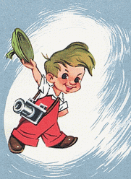
Становлення української анімації у 30-х роках ХХ ст.
У 30-х роках в анімації плідно працюють С. Гуєцький, Є. Горбач, І. Лазарчук.
До творчих надбань цього періоду належать: мальований звуковий фільм «Мурзилка в Африці»;
стрічка «Тук-Тук та його товариш Жук»;
кольорова картина «Лісова угода»;
картина в епічному жанрі «Чарівний перстень». Останній фільм, знятий за мотивами українських народних казок з яскраво вираженим національним колоритом.

Slide 11
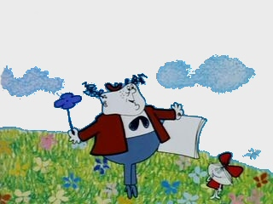
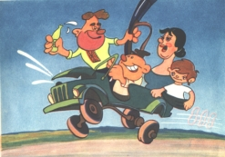
Відродження анімаційного кіно в Україні
Відродження української анімації відбулося майже через чверть століття. У 1959 році на студії «Київнаукфільм» заснували Творче об’єднання художньої мультиплікації під керівництвом І. Лазарчука, де 1961р. було створено фільм на актуальну екологічну тему «Пригоди перця»
За два десятиліття сформувалася школа української анімації, що характеризується розмаїттям тематично-жанрових напрямів, творчих манер і стилів. Роботи «Золоте яєчко» І. Лазарчука, «Веснянка» і «Веселий художник» Н. Василенко, «Лелеченя»

Slide 12
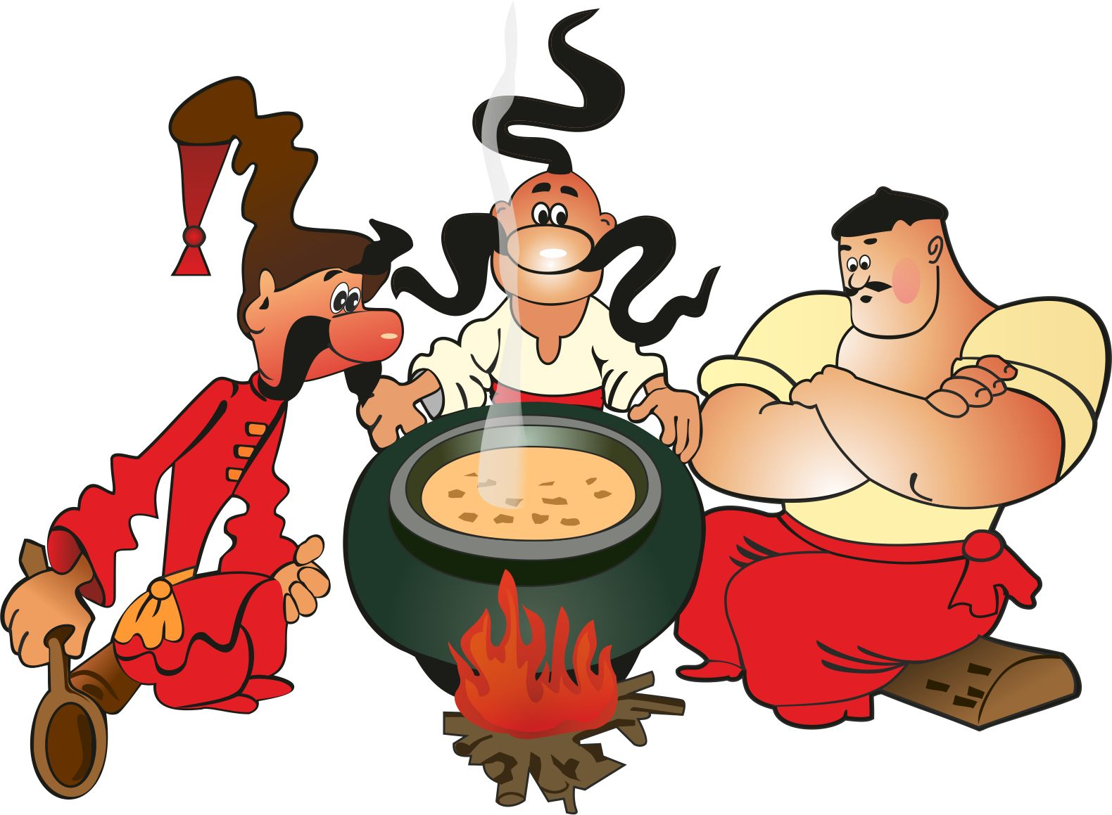
“ Як козаки …”
Величезну популярність здобула в Україні та за її межами серія В. Дахна про пригоди козаків. Успіх серії визначили сюжетна винахідливість, розмаїтість дотепних трюків, глибина авторської думки. Фільм «Як козаки наречених визволяли» отримав приз «Срібний сестерцій» на 6-му МКФ документальних і короткометражних фільмів у Ньйоні (Швейцарія, 1973).

Slide 13
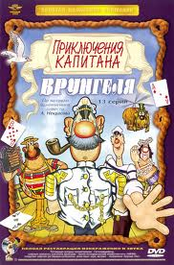
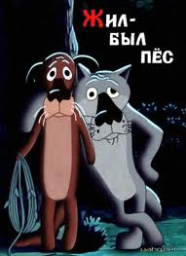
“ Жив був пес” мультфільм роійського режисера
Едуарда Назарова, знятий за мотивами
української казки “ Сірко”

Slide 14
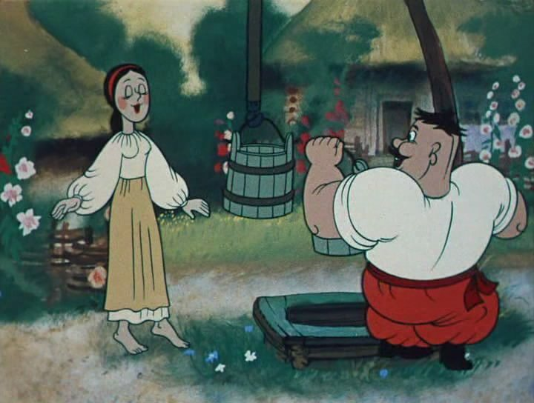
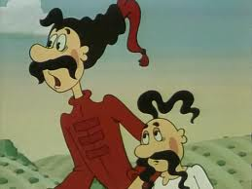
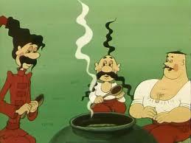
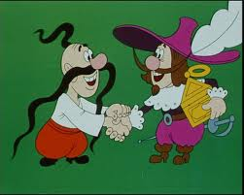
Кадри з мультфільму про козаків

Slide 15
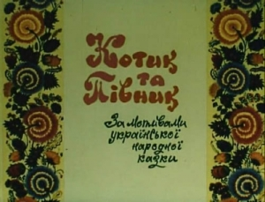
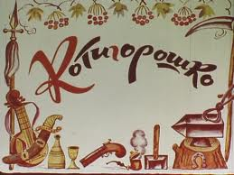
Надзвичайною популярністю користуються мультфільми за мотивами народних казок

Slide 16
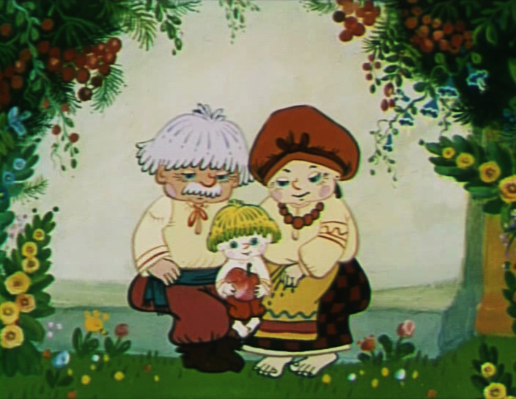
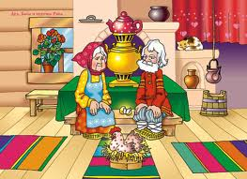
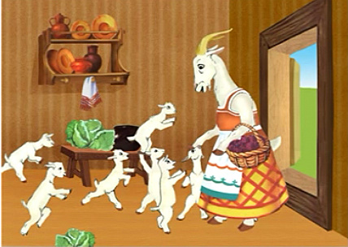
гра «Відгадай» до якої казки мультфільм

Slide 17
Виконання практичного завдання
зображуємо кадри з мультфільму «Зірка школи» або
«Шукаємо таланти»
Учні об’єднуються в групи по 6 осіб, розподіляють ролі в групі (художники-мультиплікатори, художник-постановник драматург, режисер), кожна група складає план до мультфільму, зображує сюжет в малюнках та презентує його.
Обдумування задуму (сюжету)
Створення ескізу кадру
Визначення головних і другорядних елементів композиції.
Легка розмітка - компоновка малюнка у вибраному форматі кадру.
Робота в кольорі.

Slide 18
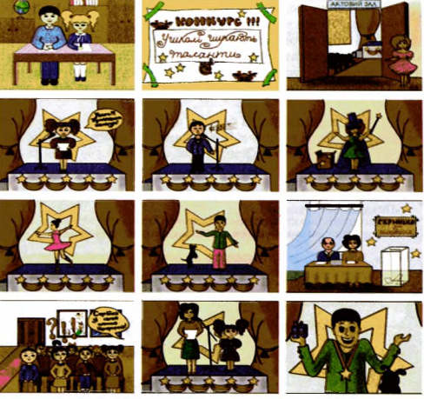

Slide 19
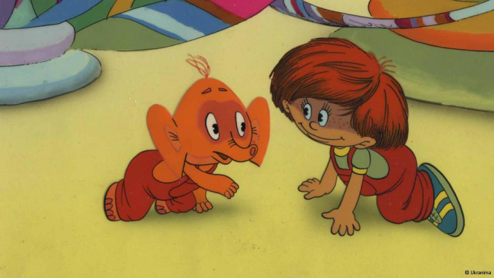
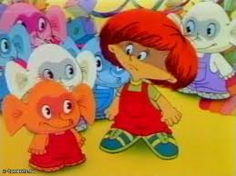
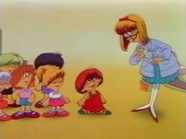

Slide 20
Підбиття підсумків уроку:
Аналіз і оцінка результатів художньо-творчої діяльності.
Експрес-перегляд презентацій розкадровки мультфільму

Slide 21
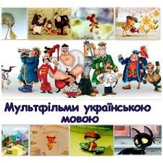
Все змінюється, все йде вперед, але головне в анімації - це творчість художника. Вона завжди залишається. Якими б не були комп'ютери і програми, персонажа потрібно вигадати." Олексій Пружанський

Slide 22
Використані інтернет - ресурси:
http://i27.fastpic.ru/big/2011/0908/43/d0ae4fe2cc8a998cafd3b4d7fcdd6643.jpg
http://toloka.hurtom.com/photos/1001071720283090_f0_0.jpg
http://s55.radikal.ru/i148/1202/4e/3e5b8dfe0dca.jpg
http://www.pravda.lutsk.ua/abton/spaw2/uploads/images/news/53831_1.jpg
http://www.segodnya.ua/img/gallery/4246/23/448937_main.jpg
http://images.unian.net/photos/2013_08/1376474065.jpg

